Slide 1
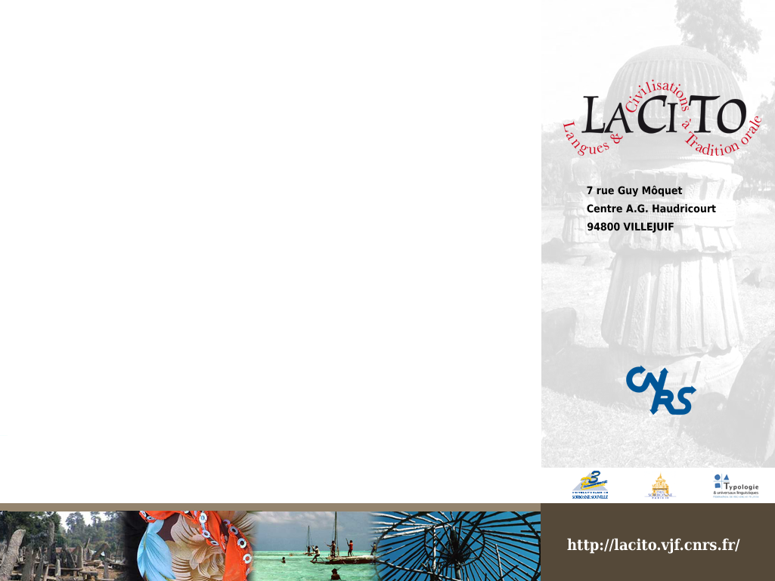
Anthropologie et linguistique
Dire et faire société
Notes:
Dans sa présentation Alexandre François a rappelé l’intérêt porté par les chercheurs du Lacito à la traditions orale, telle qu’elle prend forme par exemple dans la poésie chantée ou l’art oratoire.
Pour étudier ces objets rien n’interdit bien entendu de privilégier l’éclairage, les méthodologies, d’une seule discipline : de la linguistique par exemple.
Toutefois les mêmes objets s’invitent naturellement à la table de travail de l’anthropologie sociale et la sociolinguistique.
Au Lacito plusieurs enquêtes se situent ainsi à l’intersection de ces disciplines.
Ces enquêtes portent sur 4 axes

Slide 2

Quatre axes
Changements lexicaux et changements sociaux
Nommer les relations de parenté, les personnes,
notamment dans les situations limites de transformation sociale
Le dit, le non-dit, le « dire autrement »
et l’implicite dans la tradition orale
Interlocution et espaces publics
Notes:
où il est question :
De la relation entre changements lexicaux et changements sociaux
De la nomination des relations de parenté, et de la personne
Du dit et du non-dit dans la tradition orale
Des formes que prend l’interlocution dans les espaces publics à caractère politique
Le rapport entre langue, société et culture est envisagé ici de manière dynamique et dans sa dimension historique.
L’étude de la relation entre langage et société, se complète par celle des façons de parler en situation d’interlocution :
En effet « parler » est un phénomène social (pas seulement une affaire de « code » linguistique).

Slide 3
Des séminaires interdisciplinaires, des participants aux affiliations multiples
Avec des chercheurs, enseignants-chercheurs et doctorants venant :
de diverses UMR :
EREA & MoDyCo - Paris X
LMS - Paris V
LLACAN - Inalco
CASE - LASEMA & Centre d’études africaines - EHESS
GRASS - Paris VIII
LAS - Collège de France EHESS
CREDO - Université de Provence et EHESS
de plusieurs universités :
INALCO
Lille
Montpellier
Libre de Bruxelles
Heidelberg
Lausanne
Montréal
Notes:
Ces axes ont donné lieu à des séminaires auxquels ont collaborés des intervenants réguliers affiliés à d’autres laboratoires en France ou à l’étranger …

Slide 4
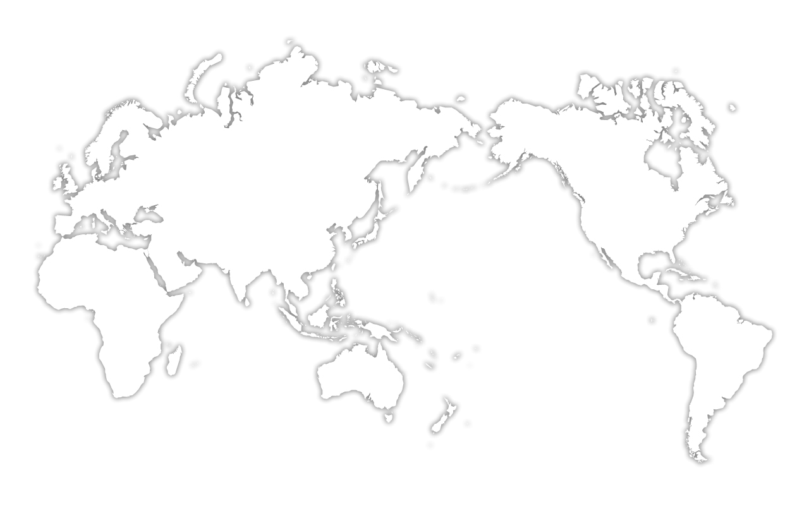
Localisation des terrains
inuktitut
russe
roumain
Québec
grec pontique
coréen
zenaga
bwa
chinois
japonais
Trinidad
Burkinabe
khmer
senufo
Gouin-tyerma
ouldémé
lingala
swahili
hinihon
yucuna
bislama
miraña
ticuna
yolngu
ajië
drehu
fagauvea
iaai
kwênyii
paicî
chimane
Chercheurs LACITO
Chercheurs autres
Notes:
Des collaborateurs dont les travaux de terrain distribués dans le monde sont venus compléter ou renforcer la diversité des terrains proprement Lacito

Slide 5
I. Changements lexicaux et changements sociaux
(A. Behaghel & V. de Colombel)

Slide 6
Changements lexicaux et changements sociaux
Changement :
Comprendre la dynamique des contacts et
des emprunts
Lexique influencé par le bilinguisme
Colonisation et langue mixte/créole-pidgin
Permanence :
Diachronie pour reconstituer l’histoire
(proto-langue et proto-sémantique)
Stratigraphie lexicale
Notes:
Le premier axe porte sur les changements lexicaux et les changements sociaux.
Etant donné que les changements linguistiques ne sont ni autonomes ni constants, mais dépendent de l’organisation géographique, politique, économique et sociale, de la démographie et du contexte culturel, nous avons analysé par contraste les changements et les permanences pour en comprendre la dynamique contextuelle.
La problématique a donc été traitée sous divers angles :
- les changements (contacts et emprunts, bilinguisme et pidgin-créole
- les permanences (reconstitution historique et stratigraphie lexicale)

Slide 7
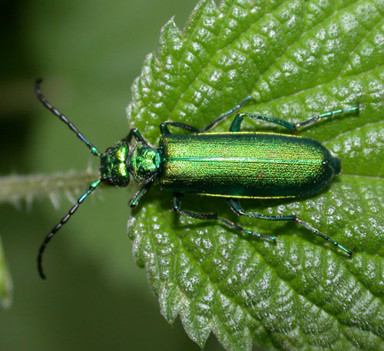
Changements lexicaux et changements sociaux
Exemple : de Kantharis à cantharide, plusieurs millénaires d’apparente stabilité lexicale en zone méditerranéenne
Facteurs de modifications passagères :
Enjeux des histoires locales
Adaptation aux nouveaux concepts scientifiques
Influence des normes industrielles, des législations régionales, nationales et internationales
Notes:
Par exemple, pendant plusieurs millénaires, la cantharide a été l’insecte médicinal le plus utilisé en Europe et dans les pays méditerranéens. La dénomination grecque de cette drogue, « Kantharis », de la collection hippocratique écrite au Ve siècle av .J.-C. a été examinée jusqu’à nos jours à travers de très nombreux dialectes et langues. La remarquable stabilité de cette dénomination n’est qu’apparente et cache de nombreuses fractures imposées par les contextes et enjeux des histoires locales. Il y a eu adaptation permanente aux nouveaux concepts scientifiques, normes industrielles, législations régionales, nationales et internationales. La permanence résultante n’est pas le sort de toutes les dénominations scientifiques. En conséquence, en plus de l’influence de l’usage de l’écrit, l’abondance et la constance de son usage (vésicatoire) pourrait en être la cause.

Slide 8
II. Nomination, dénomination et terminologie de parenté
(I. Leblic & B. Masquelier)

Slide 9
Nomination, dénomination et terminologies de parenté
Parenté et notion de personne :
Perspective énonciative et pragmatique de l’usage des divers registres de noms
Adresse et politesse :
formel / intime
proximité et ou supériorité / éloignement
Revisiter un champ classique de l’anthropologie
Notes:
Sous cet axe (nomination, dénomination) notre projet initial était d’explorer dans une perspective énonciative et pragmatique l’usage des noms de personne (prénoms, surnom, patronyme, teknonymes), des noms de groupe, et des terminologies de parenté.
Notre projet était aussi de privilégier l’étude des termes de l’adresse qui souvent fonctionnent comme marqueur de politesse ou comme indices de critères : proximité/éloignement (formel/intime), supériorité/éloignement.
Il était toutefois difficile de contourner la perspective classique de l’anthropologie :

Slide 10
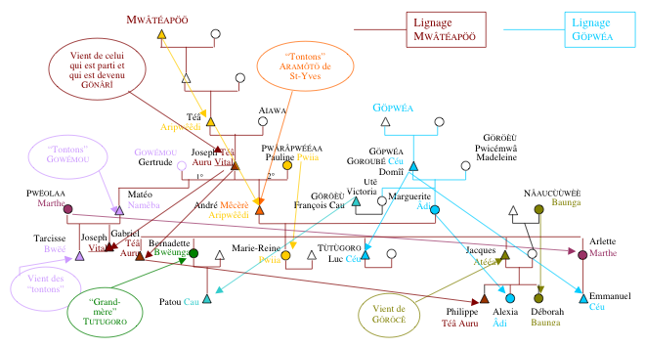
Exemple de la nomination paicî
Isabelle Leblic
Notes:
Voyons rapidement l’exemple de la nomination kanak (chez les Paicî de Ponérihoun). Outre le nom de lignage, qui le plus souvent fait aussi office aujourd’hui de patronyme, il existe divers noms kanak, qui vont du vrai nom, jadis caché, aux surnoms divers et aux teknonymes, en passant par les prénoms kanak et chrétiens, et par toute une série de noms circonstanciés : en fonction de son lieu de résidence, de sa situation dans sa parenté (“père de”, “grand-père de”…), d’appellations pour certaines catégories de parents dont on ne peut prononcer les noms (“marmite”, “terre”, “esprit”… pour la tante paternelle par exemple qui, en dehors de cet usage très précis, sont plutôt du registre des insultes), etc. Les raisons et conditions du passage d’un registre à l’autre font aussi l’objet de cette recherche
Sans entrer dans le détail des procédés de nomination, d’hier comme d’aujourd’hui, nous pouvons dire simplement que les divers registres de noms sont tout à la fois la marque de l’histoire d’un lignage et de ses relations d’alliance, de ses divers toponymes… Pour cela, il doit toujours y avoir au moins un individu sous chaque nom.

Slide 11
Nomination, dénomination et terminologies de parenté
Étudier la nomination, c’est traiter de la socialisation des personnes
Des analyses de type structural :
des structures de pensée et d’action,
des conventions et des normes en cours
Notes:
étudier la nomination (différents registres de noms, leur dation et leur transmission) c’est en effet traiter de la socialisation des personnes, de la place de la personne le monde, de ses identités possibles.
Cette approche offre une lecture des systèmes sociaux et culturels au travers de leurs conventions et de leurs normes. Elle ouvre à l’étude des systèmes de pensée.
Notre approche est comparative. Elle porte sur différentes aires culturelles et linguistiques.

Slide 12
Nomination dénomination dans des situations limites de transformations sociales
• En situations coloniales et post-coloniales
(par ex. christianisation, état civil, etc.)
• Contextes nationaux, transnationaux et pratiques transculturelles (migrations, adoption internationale)
• Les nouvelles formes de parenté
(par ex. l’homoparentalité) et de transgression
des normes (par ex. l’inceste)
• Dans des contextes institutionnels de communication
(médias, internet)
Notes:
Mais l’étude des systèmes de nomination et de dénomination ne peut faire l’économie de l’histoire, et plus spécifiquement des dynamiques sociales et politiques qui sous-tendent leur fonctionnement.
Les structures doivent accommoder l’histoire :
Contexte colonial …
dynamiques migratoires …
Internet …
sont ainsi associés à de nouveaux procédés d’identification (de classification), comme à des constructions nouvelles de l’identité de soi, de rapport à l’Autre.

Slide 13
Nomination dénomination dans des situations limites de transformations sociales
Des analyses orientées sur les usages
et les ajustements pragmatiques
Des inventions de nouvelles normes…
Notes:
Notre projet s’est ainsi orienté vers l’étude des situations limites dans lesquels l’acte de nomination s’exerce (instaure de nouvelles normes) lorsqu’il participe des enjeux culturels, émotionnels, moraux et juridiques qui surviennent par exemple dans les différentes étapes du processus de l’adoption internationale.

Slide 14
III. Le dit, le non-dit et le « dire autrement »
(V. de Colombel & M. Lebarbier)

Slide 15
Le dit et le non-dit, le « dire autrement » et l’implicite dans la tradition orale
Sous leurs formes d’expression
Mis en relation avec les conceptions et les codes sociaux des différentes cultures
Pour en préciser le sémantisme
Notes:
L’objectif de cet axe de recherche « Le dit, le non-dit, le « dire autrement » et l’implicite dans la tradition orale » est d’étudier les différentes expressions existant dans les textes et les sociétés pour formuler le non-dit et l’indicible, le tabou et l’interdit. Ces formes d’expression du non-dit sont mises en relation avec les conceptions et les codes sociaux des différentes cultures examinées. Les exemples ont été pris en Afrique, en Amérique latine,en Océanie ou encore chez les Inuit, en France et en Europe de l’Est mais également dans des sociétés où l’Islam est prépondérant.
La finalité de cet examen est de préciser le sémantisme du non-dit dans ses différentes formes d’expression et ces différentes sociétés…
Les analyses tiennent compte :
. du type d’énoncé
. de la position respective des interlocuteurs
. du contexte social

Slide 16
Différentes formes d’expression
Le non-dit dans certains genres de textes oraux :
  Les contes
  Les chansons
  Les proverbes
Le détour verbal dans divers registres de langue :
  La réalité ordinaire
  La langue poétique
  La langue secrète ou métaphorique
Notes:
Ainsi l’expression indirecte est caractéristique de certains genres de textes oraux :
. les contes, merveilleux ou facétieux, et la stratégie du narrateur pour ne pas nommer ce qui dérange ou effraie
. les chansons à sous entendus et l’expression allusive du contenu sexuel,
. les proverbes contenant un reproche implicite au risque ne pas être reçu par son véritable destinataire.
Le détour verbal utilise aussi le jeu de divers registres de langue :
. celui de la réalité ordinaire
. celui de la langue poétique
. celui de la langue métaphorique
. celui de la langue secrète des sociétés à tradition chamanique, ou initiatique

Slide 17
Différentes formes d’expression
Autres modes d’expressions orales :
– Violence verbale, injure
– Médisance
– Tabous langagiers
Le « dire autrement » dans un mode sans parole :
– Geste
– Représentation symbolique rituelle
– Silence
Notes:
Le non-dit passe aussi par d’autres modes d’expression orale:
. la violence verbale,
. l’injure,
. la médisance
. les tabous langagiers,
pour manifester le refus de l’autre ou une situation qui implique autrui. Les mots sont choisis en fonction du respect ou de la transgression des règles de politesse en vigueur dans la société.
Le « dire autrement » se sert également d’un mode sans paroles :
. le geste (dans les rituels, par exemple)
. la représentation symbolique rituelle pour éviter les mots dangereux
. l’ostentation du silence : désapprobateur, insultant ou initiatique

Slide 18

Façons de dire et de ne pas dire
Par exemple :
Le détour de la parole dans les contes facétieux roumains :
Représentation métaphorique de l’adultère
Les chansons à sous-entendus de Vendée :
Jeu sur le double-sens
Notes:
Exemples de façons de dire et de ne pas dire :
Dans les contes facétieux roumains qui mettent en scène la femme adultère, l’acte sexuel n’est jamais formulé explicitement. Le mari surprenant sa femme en train de « fauter » la découvre en train de faire bombance avec son amant. Le degré de la faute de l’épouse est mesuré à l’aune de l’abondance des mets savoureux et rares que celle-ci a cuisiné en cachette. Le code alimentaire et festif est alors nécessaire pour analyser le détournement tant économique que sexuel qui a ici cours dans une société de pénurie.
Dans les chansons à sous-entendus de Vendée, la performance des chanteurs présente le jeu sur le double sens (anodin et érotique), en orientant ou non le décodage du sens de la part des auditeurs.

Slide 19
IV. Interlocution et espaces publics
(B. Masquelier)

Slide 20
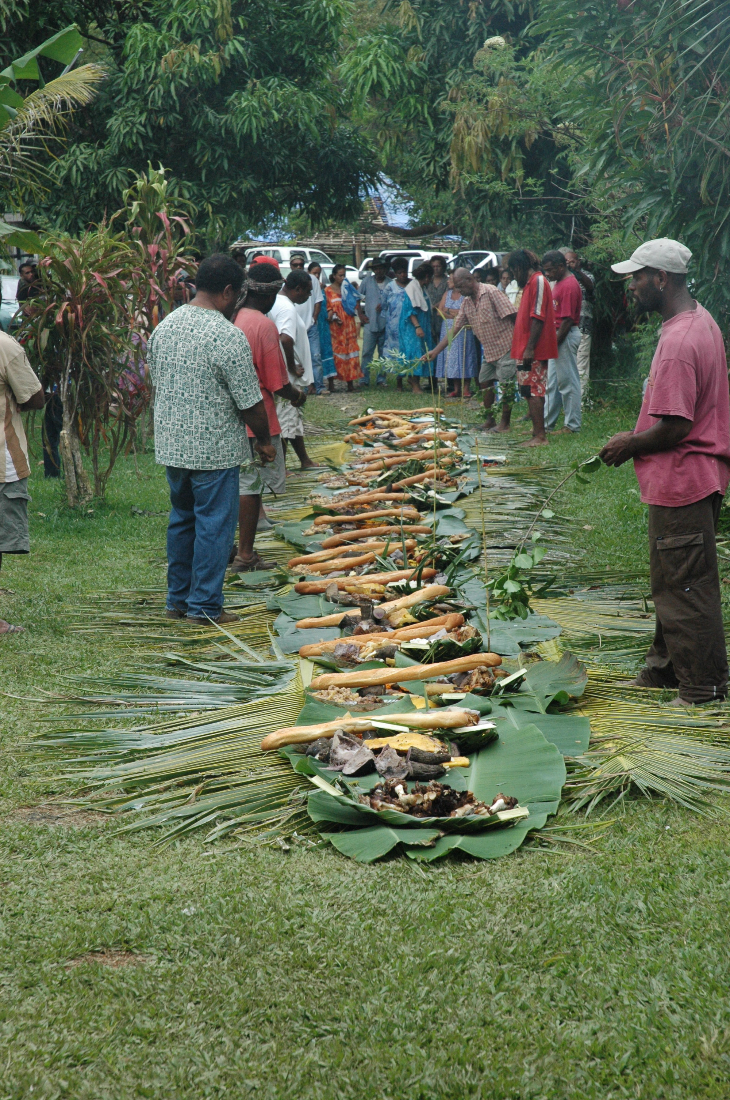
Interlocution et espaces publics
Façons de parler et ressources langagières dans les lieux du politique
• Des espaces à l’intersection de plusieurs mondes :
- local / global
- traditions orales (autochtonie)
et régimes discursifs
liés à la modernité
Notes:
Le 4ème axe porte sur l’étude des lieux du politique et les pratiques interlocutives qui s’y manifestent.
Mais en faisant ce choix nous ne voulions pas en rester à la seule perspective descriptive et analytique de l’ethnographie linguistique (qu’illustrent les travaux du courant de l’anthropologie linguistique nord américaine) et ne privilégier que l’étude d’événements ou d’épisodes langagiers (un échange ritualisé entre les membres d’une assemblée en clôture de celle-ci).
En effet les « sociétés » que nous étudions sur le terrain sont marquées par l’histoire : celle de la situation coloniale, hier (postcoloniale, aujourd’hui) ; celle des changements considérables liés à la modernité ; celle de minorités assujetties à l’emprise d’un état hégémonique etc.

Slide 21
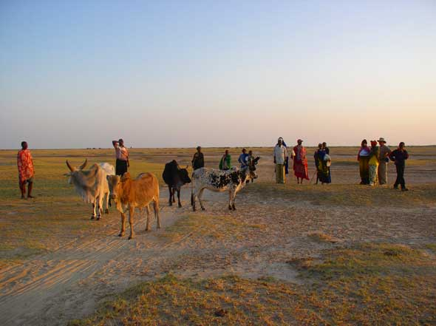
Interlocution et espaces publics
Des pratiques politiques et langagières organisant la sphère publique sur des terrains variés
Un rapport entre public et privé variable selon les cultures
Notes:
Nous avons donc souhaité élargir le champ de notre enquête, et nous interroger sur les pratiques politiques et langagières qui (sur nos terrains d’observation) organisent la sphère publique ; nous avons cherché à savoir quelles pratiques contribuaient à l’émergence de nouveaux espaces publics -- sachant que la notion d’espace public est polysémique et relative :
La notion désigne en effet certains lieux : mais le rapport entre ce qui est « public » et ce qui est « privé » est variable selon les cultures, les situations.
La notion renvoie aussi à la présence du débat public au delà de l’arène parlementaire dans nos sociétés démocratiques. La notion de ce point de vue est indissociable de celle d’opinion publique, et d’un certain modèle de l’état et de la pratique politique.

Slide 22
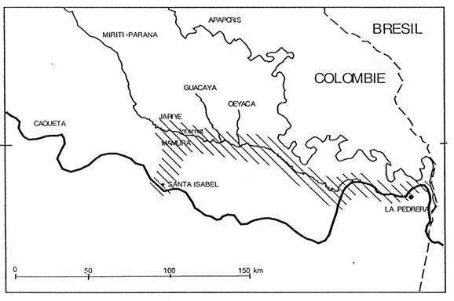
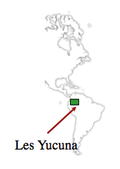
Les Yucuna d’Amazonie colombienne
Zones d’enquête
Laurent Fontaine
Notes:
L’exemple bref d’une enquête chez les Yucuna de Colombie amazonienne (étudiés par l’un de mes collègues d’ailleurs sur le terrain) illustrera le type de description que la problématique de l’espace public nous a ouvert.

Slide 23
Des rassemblements d’hier aux assemblées d’aujourd’hui
Des situations de communication traditionnelle (cérémonies dansantes, etc.) pour un public restreint
Ce qui importe du point de vue de la tradition, c’est le secret, la fermeture des espaces
d’interlocution
Depuis 1970, des réunions rassemblant les Yucuna et leurs voisins face au pouvoir étatique et aux Blancs
Une situation d’ouverture des espaces
d’interlocution
Notes:
Si l’on compare la situation contemporaine des Yucuna avec celle des années 70 (dont on sait beaucoup grâce à d’autres travaux ethnologiques) tout laisse à penser que les différents espaces publics existants ont été introduits par les blancs, et en particulier en raison de l’intervention croissante de l’état dans les dernières décennies. Noter que depuis les années soixante dix, et sous l’influence des anthropologues, des assemblées indigènes sont apparues. Elles réunissent les Yucuna et leurs voisins pour discuter de leurs intérêts communs vis-à-vis des blancs.
Dans le passé les situations de communication traditionnelles étaient peu accessibles.
Ce qui importe du point de vue de la tradition en effet c’est le secret, la fermeture des espaces d’interlocution, et non la publicité : toute situation de communication traditionnelle (les cérémonies dansantes) «se doit de connaître ses auditeurs et de choisir parmi les destinataires aptes à recevoir l’information. La qualification du candidat à la réception de l’information dépend toujours de toute une série de conditions contextuelles (sexe, age, statut, catégorie de relation entre destinataire et locuteur, le type de situation (de tache ou d’activité) dans lesquels les deux sont engagés.
Dans les situations de communication traditionnelles la parole Yucuna est toujours obligatoirement dirigée à l’attention d’un certain groupe ou d’une certaine personne. Son auditoire n’est jamais anonyme….
L’espace de rassemblement traditionnel est avant tout un rapport social dans lequel les droits et les devoirs des uns et des autres sont strictement régimentés … Certains genres de paroles ne peuvent être énoncés que par certains locuteurs, ….et … ils ne peuvent être entendus que par certains destinataires. »
Chaque genre de parole distingue ainsi le groupe des interlocuteurs et vise à exclure de l’échange ceux qui ne sont pas ratifiés comme interlocuteurs.

Slide 24
Analyse de contextes socio-culturels et langagiers
Une perspective socio-historique et sociolinguistique :
Des genèses et des transformations
Des contextes vus dans leur développement
Une perspective structurale :
Des logiques modales (déontiques et axiologiques)
Les logiques de la rhétorique ordinaire
Notes:
Nos ethnographies linguistiques de la praxis langagière impliquent donc une perspective socio-historique et sociolinguistique.
Elles permettent aussi l’étude en plan rapproché de situations d’interlocution examinées selon deux perspectives :
L’une tente d’expliciter les règles sociales (des interactions et des échanges de parole) en termes de logiques modales.
L’autre porte sur les logiques de la rhétorique ordinaire. (métaphore, analogie, organisation séquentielle, inférence)

Slide 25
Prospectives : quelques pistes
Poursuite des séminaires
Typologie des changements lexicaux et sociaux
Construction et représentation des connaissances dans l’interlocution
Imaginaire et distorsion dans la communication
Compétence communicationnelle
Mécanismes de la compréhension mutuelle dans
l’échange verbal et non verbal
Des publications collectives en cours pour chaque axe
Notes:
Les séminaires se prolongereont en intégrant ces dernières pistes : voir liste.
Des publications sont en cours pour ces axes.

